Slide 1
T.C. TARIM VE ORMAN BAKANLIĞI SUNUMU
LaktaSens
Akıllı Süt Hayvancılığı ve Karar Destek Platformu
“Veriyle güçlenen çiftçi, kendine yeten Türkiye.”
Entegre Çiftlik Operasyonu • Sensör & Veri • Yapay Zekâ Yol Haritası
Haziran 2026
Notes:
Açılış: LaktaSens tek bir çiftçinin değil, ülkenin süt sürüsünün verisini görünür kılan yerli ve milli bir platformdur. Çiftçi için maliyet ve sağlık; devlet için izlenebilirlik, dışa bağımlılığın azalması ve doğru hedeflenmiş politika.

Slide 2
KAMU YARARI
Neleri Çözüyoruz?
Türkiye süt hayvancılığının kronik sorunlarına dijital çözüm
Yem maliyeti & dışa bağımlılık
✓
Süt maliyetinin büyük kısmı yem; hammadde ithalata bağlı. → Akıllı rasyon optimizasyonu maliyeti düşürür, yerli yemi önceler.
GELECEĞİ KURUYORUZ
Yeni Nesli Tarıma Kazandırmak
Hayvan sağlığı & antibiyotik
Cebinden yönetilen çiftlik
✓
›
Mastitis ve metabolik hastalıklar geç fark edilir. → Erken risk uyarısı = daha az hastalık, daha güvenli süt.
Akıllı telefondan tek ekran; genç için cazip, modern bir meslek.
›
Kürek değil, karar
Küçük üreticinin kaybı
Ağır el işçiliği yerine veri ve analiz; tarımda nitelikli istihdam.
✓
Maliyet baskısıyla küçük çiftçi sektörden çekiliyor. → Büyük işletme teknolojisini her çiftçiye erişilebilir kılıyoruz.
›
Yapay zekâ rehberliği
Sade arayüz + AI önerileri; deneyimsiz genç çiftçiye usta desteği.
Veri & izlenebilirlik
✓
Saha verisi kâğıtta kalıyor; politika veriye dayanamıyor. → Sahadan dijital, doğrulanabilir, devlet sistemlerine açık veri.
Notes:
Sorunları siyasi/kamu diliyle ver. Sağ panel kritik: yeni nesli tarıma çekmek istihdam ve kırsal kalkınma mesajıdır — “köyde kazanmayı” mümkün kılıyoruz.

Slide 3
YOL HARITASI
Bu Sunumda Ne Göstereceğiz?
Bir vaatten somut teknolojiye — dört adımda
1
2
3
4
Bugün Çalışan Platform
→
Sahadan Canlı Veri
→
Yapay Zekâ ile Karar Zekâsı
→
Türkiye İçin Anlamı
Çiftçi, tedarikçi ve depo operasyonu tek ekranda — bugün canlı.
Sensörlerle ahır ve hayvan; fiziksel dünya dijitale akıyor.
Riski önceden gör, rasyonu optimize et, doğru kararı ver.
Daha az maliyet, daha sağlıklı sürü, veriye dayalı politika.
Amaç: bugün gerçek olanı net göstermek, yarının karar zekâsını dürüstçe konumlandırmak.
Notes:
Dikkat çekici çerçeve: bu bir vaat değil, somut adımlar. Canlı modüller ile AI yol haritasını ayırdığımızı baştan söylüyoruz — güven verir.

Slide 4
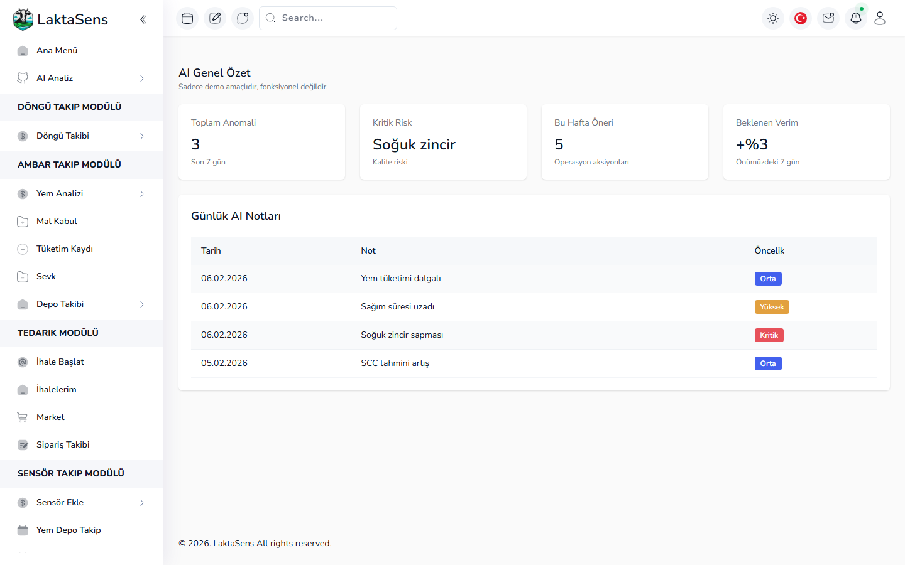
ÇÖZÜM
Tek Platform, Tüm Operasyon
LaktaSens; çiftçiyi, tedarikçiyi, depoyu ve sensörü tek bir izlenebilir operasyon zincirinde birleştirir.
1
Döngü & Sürü Takibi
2
Ambar & Depo
Sağmal, kuru, gebe, servis, yenidoğan ve çıkarılacaklar
Stok, mal kabul, tüketim, sevk ve izlenebilirlik
3
Tedarik & İhale
4
Sensör İzleme
Market, toplu alım ihalesi, sipariş ve sevkiyat
Ahır/inek sıcaklık, nem, tasma; canlı saha verisi
5
Analitik
6
Yapay Zekâ (yol haritası)
Çiftçi paneli — tek merkezden operasyon görünümü
İhtiyaç, tedarik ve tüketim analizleri
Risk, tahmin, anomali ve öneri merkezi
3 Rol: Çiftçi • Tedarikçi • Yönetim
Notes:
Mesaj: yüzeysel değil, operasyon derinliği olan iki taraflı bir platform. Sidebar her ekranda modül genişliğini gösterir.

Slide 5
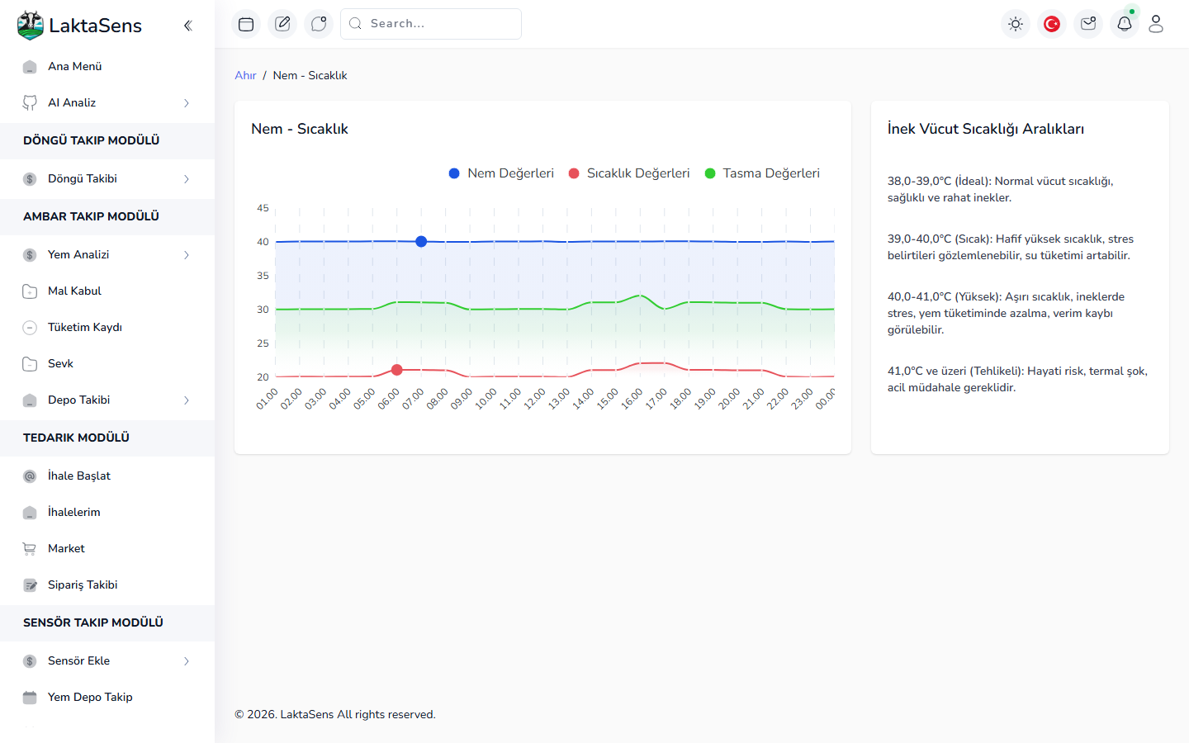
SAHADAN CANLI VERI
Sensör İzleme: Fiziksel Dünyadan Dijitale
Ahır ve hayvan; sıcaklık, nem ve tasma verisiyle 7/24 izlenir. Sistem fiziksel dünyaya bağlanır.
•
Sıcaklık stresi (THI)
Verim kaybına yol açan ısı stresi erken yakalanır.
•
Soğuk zincir
Depo/süt soğuk zinciri sapmaları anında görünür.
•
Sağlık eşikleri
Vücut sıcaklığı ideal/riskli aralıklara göre yorumlanır.
Nem–sıcaklık izleme ve inek vücut sıcaklığı risk aralıkları (canlı grafik)
Notes:
“Saha verisi dijital panele akıyor” mesajı. THI doğrudan iklim değişikliği–verim bağına köprü.

Slide 6
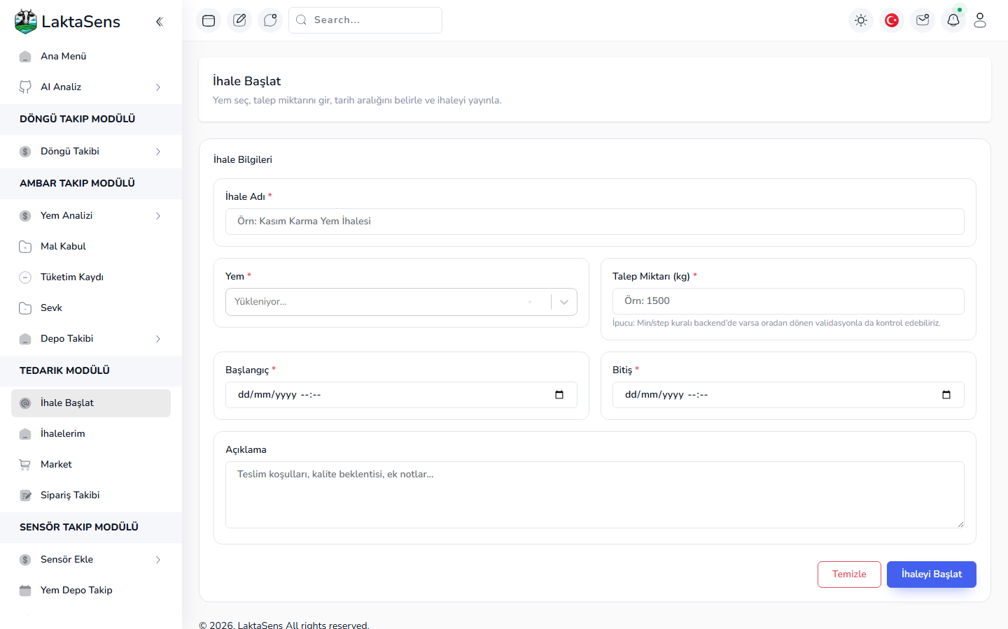
İKI TARAFLI PAZAR
Tedarik & Şeffaf Alım
Çiftçi satın alma kararını platform içinde verir; tedarikçi aynı ağda teklif sunar.
•
Yem Market
Ürün, fiyat, stok ve tedarikçi karşılaştırması tek ekranda.
•
Toplu Alım İhalesi
Planlı talep + teklif toplama ile ölçeklenebilir tedarik ağı.
•
Sipariş → Sevkiyat → Depo
Karar siparişten depoya kadar uçtan uca izlenir.
İhale başlatma — planlı toplu alım ve teklif toplama
Notes:
Tedarik tarafında ölçeklenebilir ağ ve şeffaf fiyat. İki taraflı yapı = tek kullanıcı tipine bağlı değil.

Slide 7
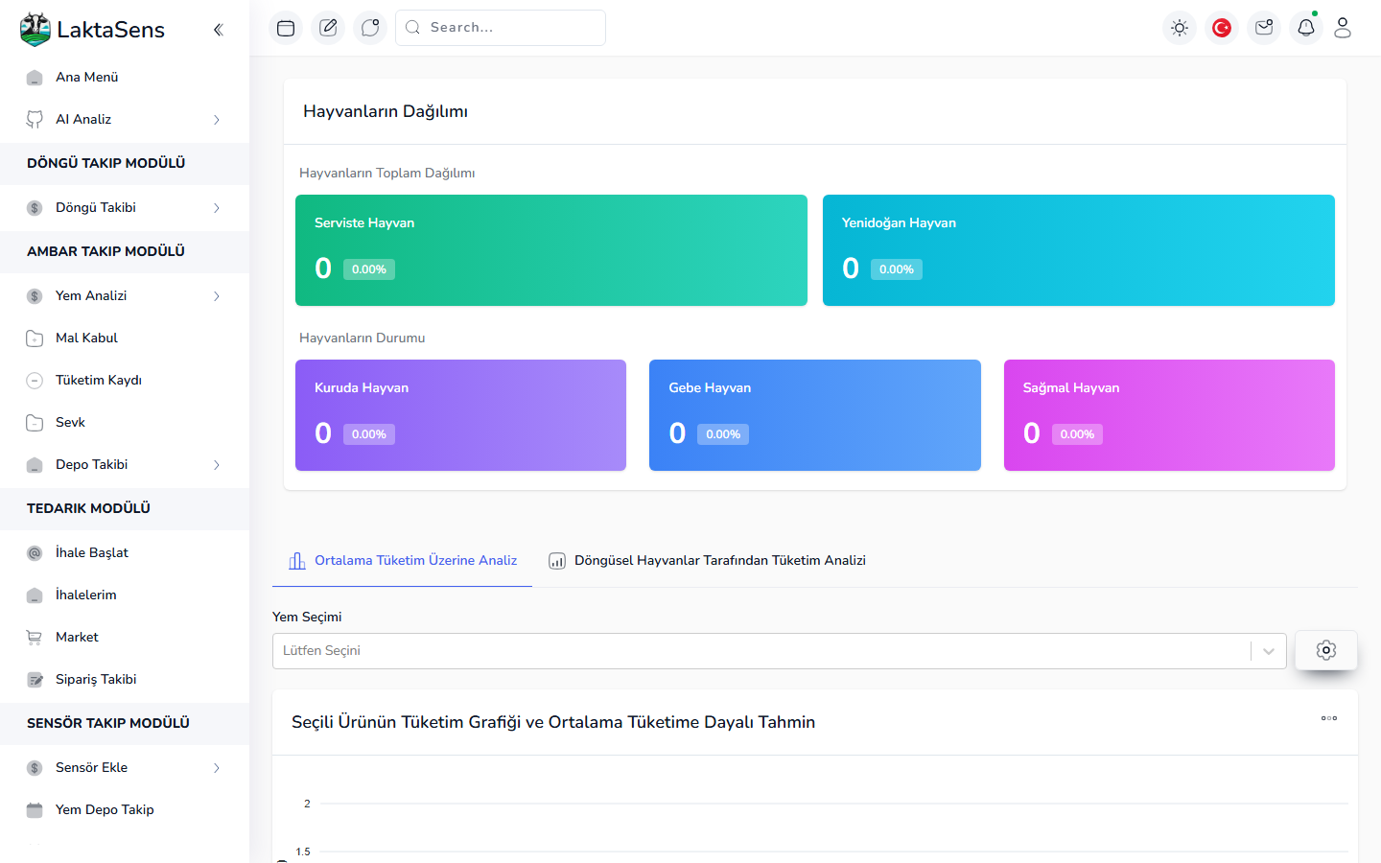
OPERASYONDAN ANALITIĞE
Depo & Akıllı Analitik
Depo yalnızca teslim almaz; sürekli izler ve operasyon verisini analitiğe dönüştürür.
•
Stok & tüketim
Anlık stok, mal kabul ve tüketim geçmişi.
•
İhtiyaç analizi
Sürü dağılımına göre yem ihtiyacı tahmini.
•
Tedarik & tüketim analizi
Geçmişe dönük kontrol ve planlama.
Sürü dağılımı ve yem tüketimine dayalı ihtiyaç analizi
Notes:
Ürün form dolduran panel değil; operasyon verisini analitik katmana taşıyor. Bu, AI için veri temelini kurar.

Slide 8
YOL HARITASI — VIZYON
Yapay Zekâ: Geleceğin Karar Zekâsı
“Her inek için, her gün, en doğru besleme ve sağlık kararı — saniyeler içinde, açıklanabilir biçimde.”
Veri
Proje A
Proje B
Karar
→
→
→
Sensör + süt + sağlık + çevre
Risk & ihtiyaç tahmini, erken uyarı
Maliyet-verim-risk rasyon optimizasyonu
Açıklamalı öneri + IOFC ekonomisi
RL
Sürüden Tut / Çıkar Kararı (Pekiştirmeli Öğrenme)
Doğru hayvanı doğru zamanda elde tutmak — ekonomik ve verim temelli, ulusal sürü kapasitesini koruyan kararlar.
Notes:
Bu slayt vizyon. Siyasi kanca: ülke ölçeğinde her hayvan için akıllı, açıklanabilir karar. Canlı değil yol haritası olduğunu sonraki slaytta dürüstçe söyle.

Slide 9
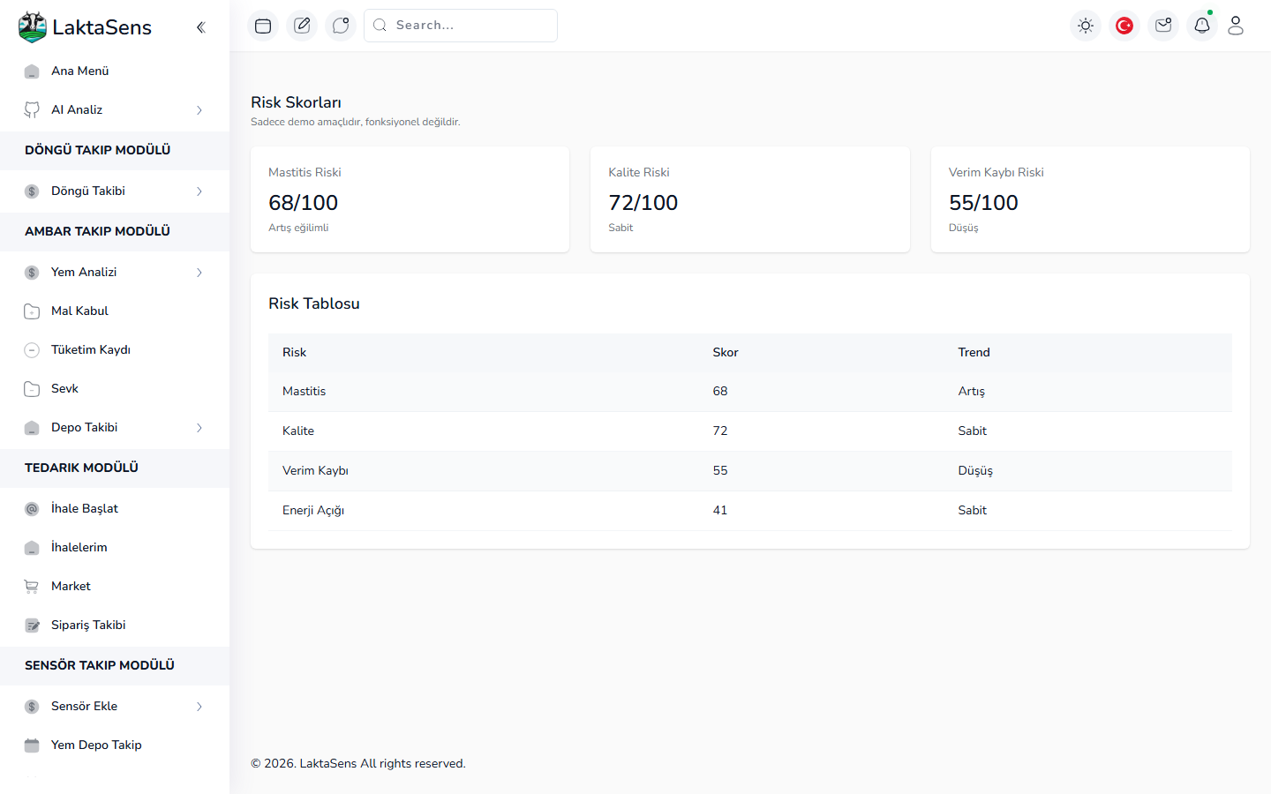
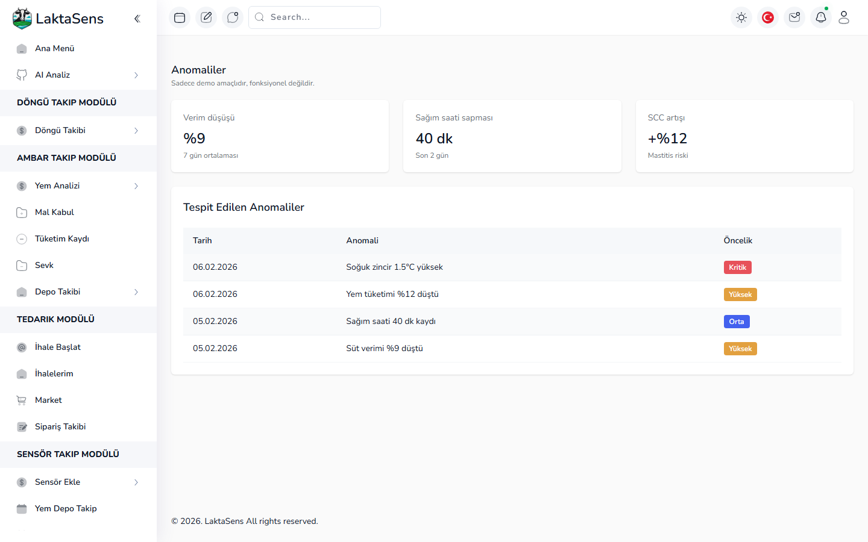
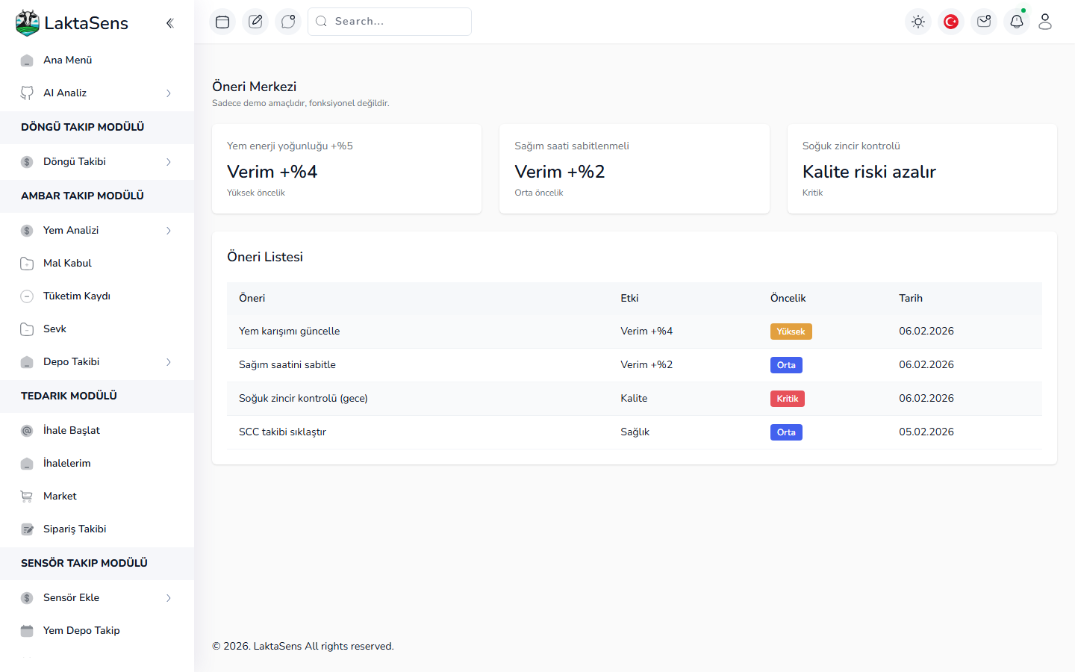
YAPAY ZEKÂ, ÜRÜNDE
AI Karar Ekranları (Demo)
Vizyonu somutlaştıran demo ekranlar — risk, anomali ve öneriler çiftçinin diline çevrilir.
Risk Skorları — mastitis, kalite, verim kaybı
Anomaliler — kritik/yüksek öncelikli sapmalar
Öneri Merkezi — etkisi ve önceliğiyle aksiyonlar
Not: Bu ekranlar gösterim amaçlı demo verilerle çalışır; model entegrasyonu yol haritasındadır.
Notes:
Dürüstlük: ekranların kendisi de “Sadece demo amaçlıdır” yazıyor. Bunu saklamıyoruz — güven verir.

Slide 10
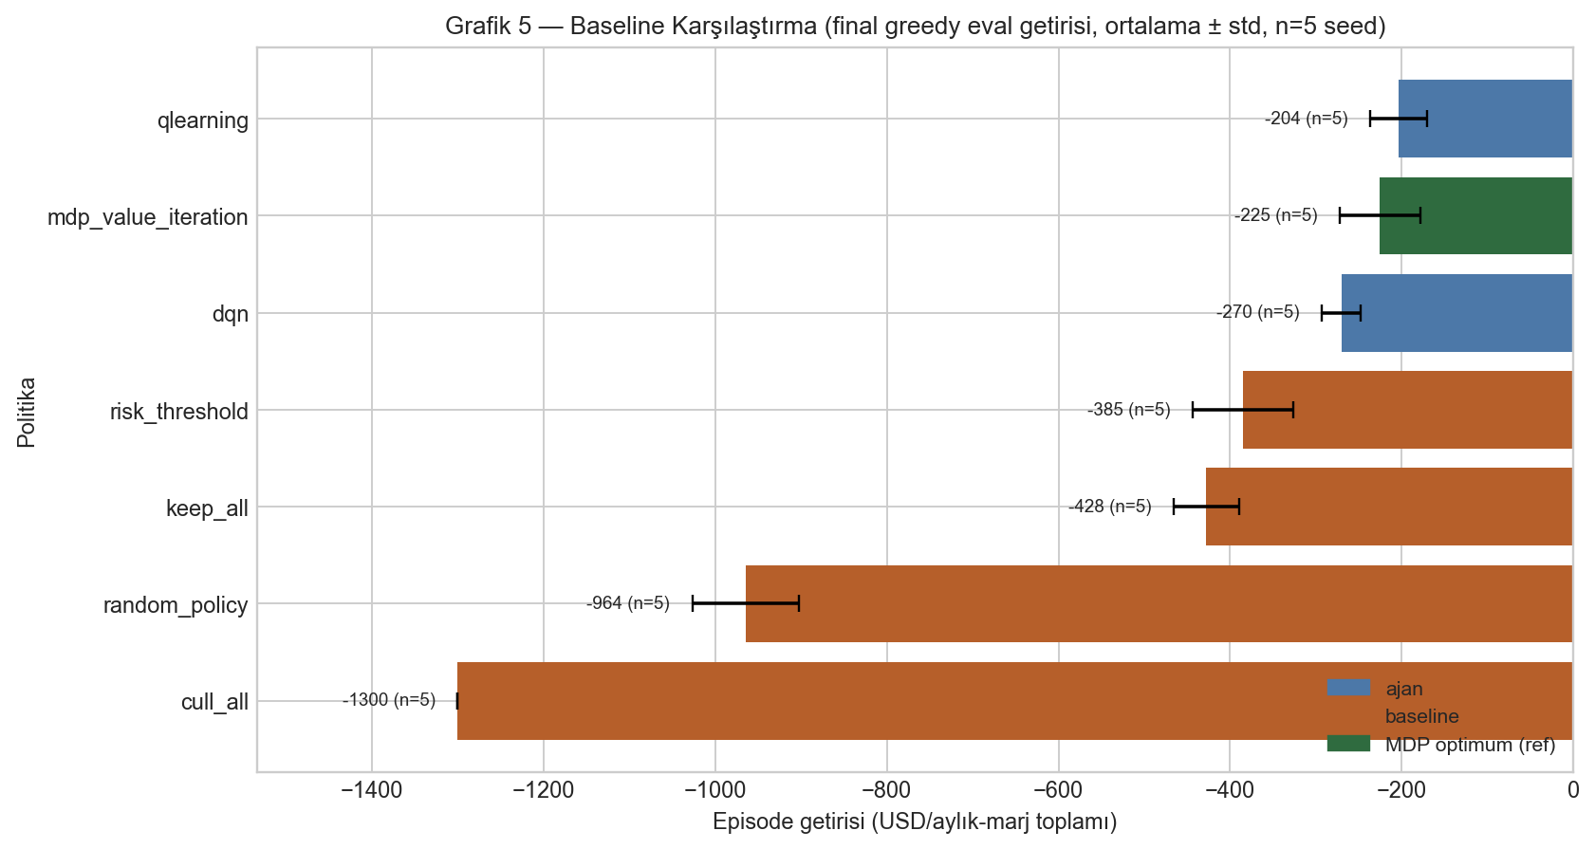
ŞEFFAFLIK
Yapay Zekâ: Şu Ana Kadar Ne Yaptık?
Proje A — Sağlık/Risk Modeli Altyapısı
Keep/Cull — Pekiştirmeli Öğrenme
19
5×5
sınıflandırma modeli karşılaştırıldı
tekrarlı, inek-bazlı çapraz doğrulama
↓ECE
Açıkl.
olasılık kalibrasyonu uygulandı
açıklanabilir özellik önemi (SHAP/permütasyon)
Çıkarım: Riskli inekleri ayırt eden model altyapısı kuruldu ve titizce doğrulandı.
Öğrenen ajan (qlearning −204) naif kuralları (cull_all −1300) açık ara geçiyor; MDP optimumuna eşit.
Önemli not: Bu sonuçlar yöntem ve altyapıyı doğrulamak için sentetik/temsili veriyle üretildi. Gerçek saha verisiyle doğrulama ve üretime geçiş hedefimizdir.
Notes:
Kullanıcının istediği “hafif bahis + ne var elimizde”. Abartma yok: altyapı kuruldu/doğrulandı; gerçek veri ve üretim hedef. Caveat’i atlama — bakanlıkta güveni bu kurar.

Slide 11
VIZYON & MISYON
Veriyle Güçlenen Çiftçi, Kendine Yeten Türkiye
VİZYON
MİSYON
Bereketli topraklarımızda üretilen her damla sütü veriyle değerli kılmak; dışa bağımlılığı azaltarak kendine yeten, güçlü ve dijital bir Türkiye tarımı inşa etmek.
✓
Akıllı karar gücünü Anadolu’daki küçük üreticinin de hizmetine sunmak — kimseyi geride bırakmadan.
✓
Yem maliyetini düşürerek cari açıkla mücadeleye ve üreticinin kazancına omuz vermek.
✓
Hayvanları hastalanmadan koruyarak gıda güvenliğini ve sofraların bereketini güvence altına almak.
✓
Ürettiği veriyle devletin politikalarına, desteklemelerine ve denetimine güç katan yerli ve milli bir altyapı kurmak.
Devlet — Üretici — Teknoloji: el ele, üretim için.
Notes:
Kapanış: vizyon-misyon politik tonda. Son cümle çağrı: devlet-üretici-teknoloji işbirliği. Buradan soru-cevaba geç.

